Slide 1
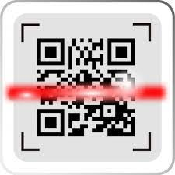
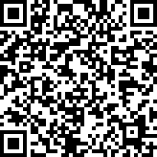
Installare l’App «QR Code Reader» o similari
Aprire l’applicazione «QR Code Reader»
Inquadrare il codice a destra
Aprire il link
Inserire Nome Cognome e Matricola
N.B. (in caso di errore di battitura il sistema è comunque in grado di identificare lo studente)
Selezionare «inviami conferma tramite posta elettronica» per avere una ricevuta della segnalazione della presenza
Selezionare Invia
Corso di ….
Lezione del Giorno …….
Inizio

